Slide 1
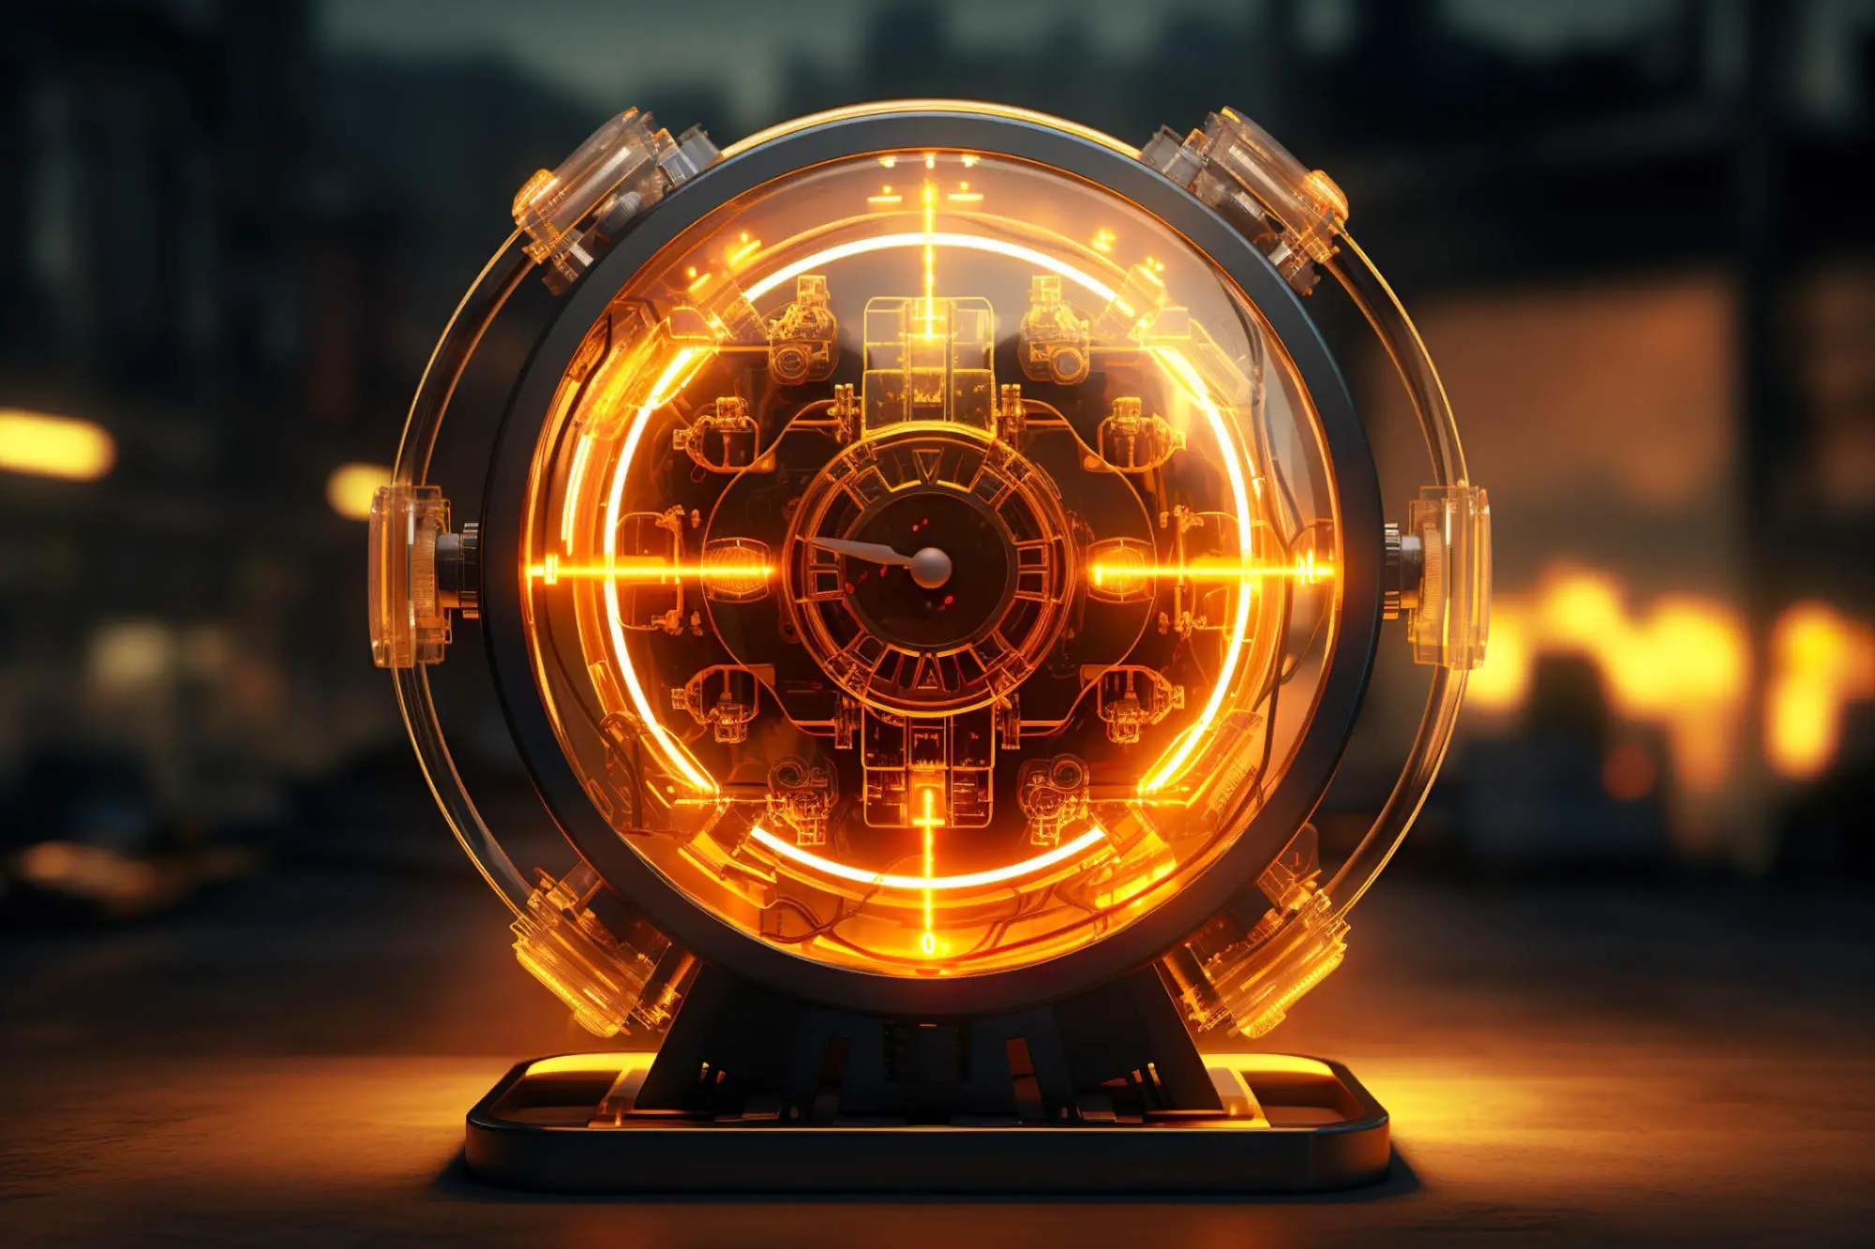


Do you have an ‘instant’?
Thomas Pierrain
@tpierrain
Notes:
J’aurai pu sous-titrer cette courte présentation : date & time formats and issues
Ou même un : pourquoi vous ne devriez jamais utiliser le format DateTime dans votre code.
Pourquoi je vous parle de ça aujourd’hui ?
Pleins de sujets et de bugs lié à notre mauvaise gestion du temps et des dates (notamment pour des clients allemands / on verra ça tout à l’heure)
La perspective des USA : faut qu’on commence à être plus précis dans nos nouvelles implémentations et dans nos décisions métiers
En tant que dev, j’ai longtemps cru que de choisir le bon format de date était un sujet technique.
Il n’en est rien, et avec certains de mes anciens collègues, on a été confronté à tellement de cas compliqués et tordus, que je me suis dit que ce serait utile de vous partager quelques leçons apprises à la dure à l’époque.

Slide 2
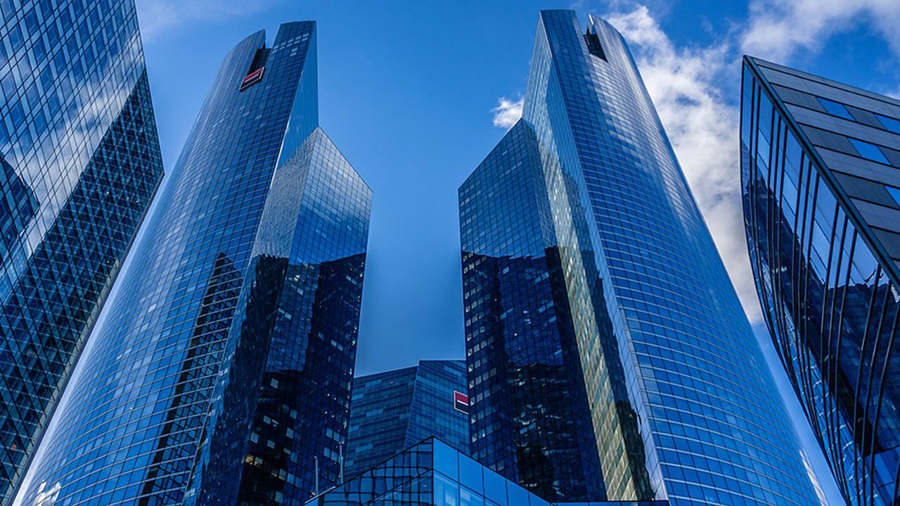
Once upon a time
Notes:
Ici vous me connaissez comme VP of Engineering, mais jusqu’à ce que Lucas me contacte il y a 2 ans (presque jour pour jour) pour me proposer de rejoindre Agicap, j’étais toujours dev.
Et en tant que dev, j’ai pas mal été confronté à ce sujet.
Déjà, pendant ma période en banque d’investissement (pendant 12 ans), j’ai du concevoir et coder des systèmes 24/7 – follow the sun (j’ai fait la guerre des leap seconds et des time gaps comme on dit 😄) et j’ai souvent été une sorte de SRE avant l’heure. A ce titre, j’ai pas mal passé de temps à voir comment on pourrait gérer au mieux la syncho des horloges de nos services low latency. (domain time II)
Quelques années après, quand j’étais à mon compte, j’ai fait de l’Event sourcing bi-temporel (avec modification du passé et prévision de l’avenir) pour un asset manager qui gérait des fonds à l’international (une dinguerie en termes de questions métiers sur le temps et les créneaux horaires/time zone à considérer)
Puis j’ai bossé dans pour un très grand groupe hôtelier, où je m’occupais avec mon équipe de tous les back–ends et de toutes les APIs du groupe. Y compris ceux des sites de leur plateforme de réservation de chambres d'hôtels worldwide
le retour des time zones etc.
Bref vous l’aurez compris. C’est un sujet qui me parle 😄

Slide 3
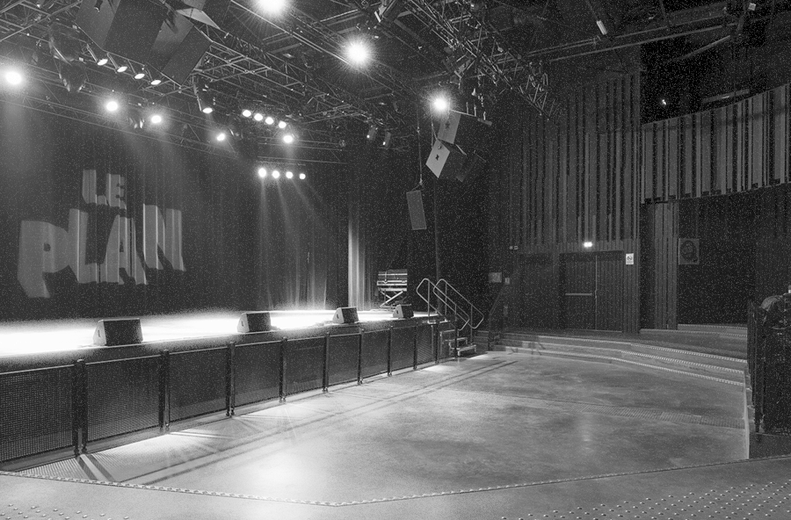
Concepts & Définitions de base
Quels types de données pour quels usages ?
Points à retenir
Pour Aujourd’hui
Notes:
On va voir ensemble quelques définitions et concepts de base pour aligner nos modèles mentaux et mieux nous comprendre par la suite
On tentera de répondre ensuite à quelques questions d’ordre pratiques (muni de ces définitions) et on parlera de quelle types de données utiliser pour quels usages. On abordera notamment des cas concrets qui se posent chez agicap, et en particulier ce qu’on voudrait faire pour corriger des bugs côté CF
On finira par résumer les règles à suivre et les tips and tricks à retenir autours des dates, des instants et des timezones
Et bien sûr, on pourra finir par une session de discussion et de Questions/Réponses si vous n’avez pas réussi à déjà toutes les poser avant au fil de l’eau

Slide 4
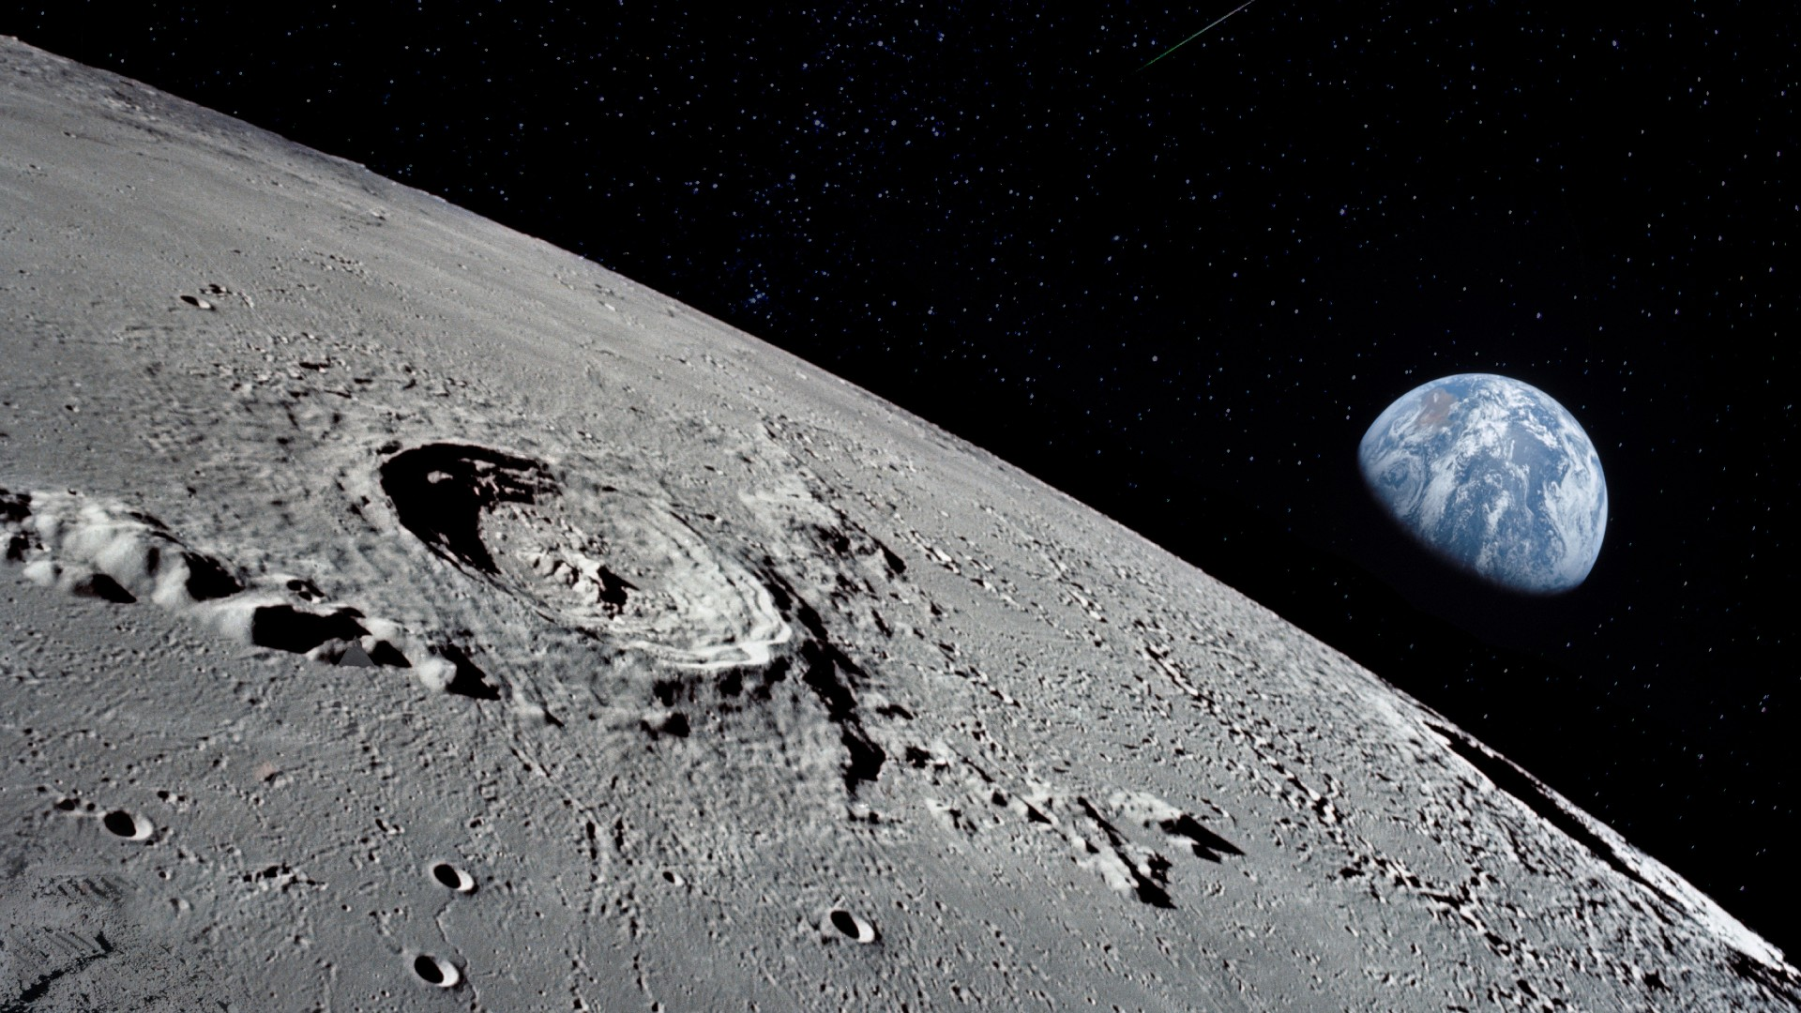
Disclaimer
Notes:
Gros disclaimer
Je ne vais vous parler ici que du temps sur terre. Je rêverai un jour de faire du dev pour des trucs liés à de voyages spatiaux et soumis à des forces gravitationnelles de différentes intensité, mais on ne parlera pas de ça aujourd’hui.
Aujourd’hui, on va rester concreto-concret sur les cas d’usage d’agicap. A la toute fin de cette session, je vous livrerai -quand même- une dinguerie sur le temps si on se place dans un autre contexte, celui de la physique fondamentale.
https://www.google.com/url?sa=i&url=https%3A%2F%2Fwww.space.com%2Fmoon-drifting-away-from-earth-2-5-billion-years&psig=AOvVaw3LRNWXdHR_WT9sOuObPC2c&ust=1696856985212000&source=images&cd=vfe&opi=89978449&ved=0CBEQjRxqFwoTCKjcnILD5oEDFQAAAAAdAAAAABAI

Slide 5
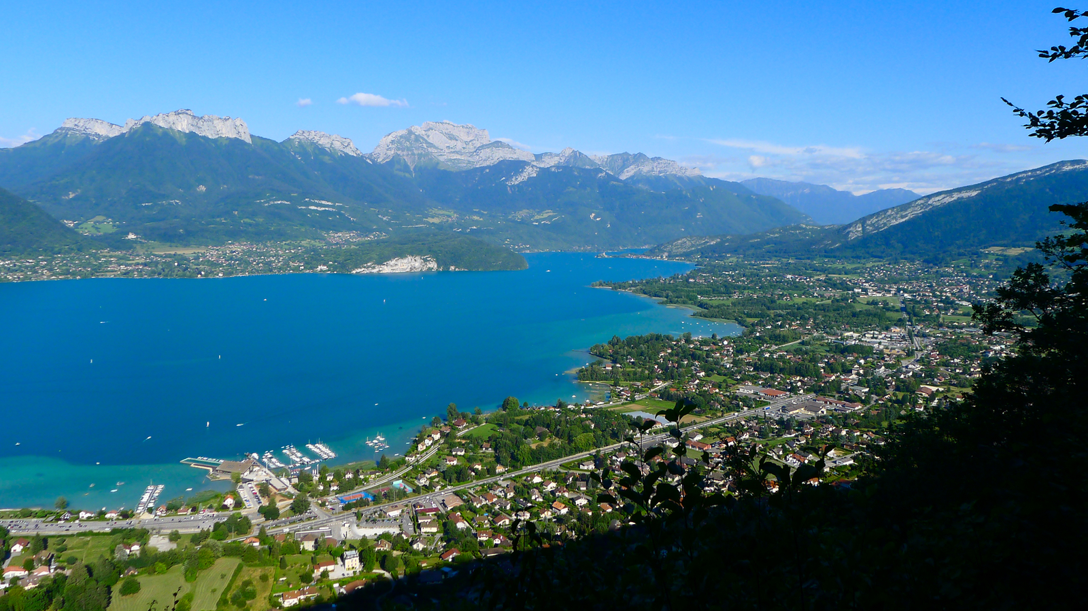
Pour Aujourd’hui
Notes:
Mais d’ici là, concentrons-nous sur le temps que l’on peut observer sur notre belle planète.
Et encore, du temps qu’on observe globalement au niveau de la mer (de la surface des océans), lorsqu’on est soumis à la même force de gravité. Et pas celui qu’on observera depuis les hauteurs de Chamonix où la force gravitationnelle - qui est légèrement moins importante que dans les plaines - nous ralentis moins le temps, et nous fait vieillir très légèrement plus vite que les gens qui sont au niveau de la mer.
https://www.google.com/url?sa=i&url=https%3A%2F%2Fwww.cassonadeetcamembert.fr%2F2015%2F07%2Frandonnees-autour-du-lac-dannecy%2F&psig=AOvVaw3wUI2D__JzGCV-XEW52f_u&ust=1696857362705000&source=images&cd=vfe&opi=89978449&ved=0CBEQjRxqGAoTCIi0wcfE5oEDFQAAAAAdAAAAABCzBA

Slide 6
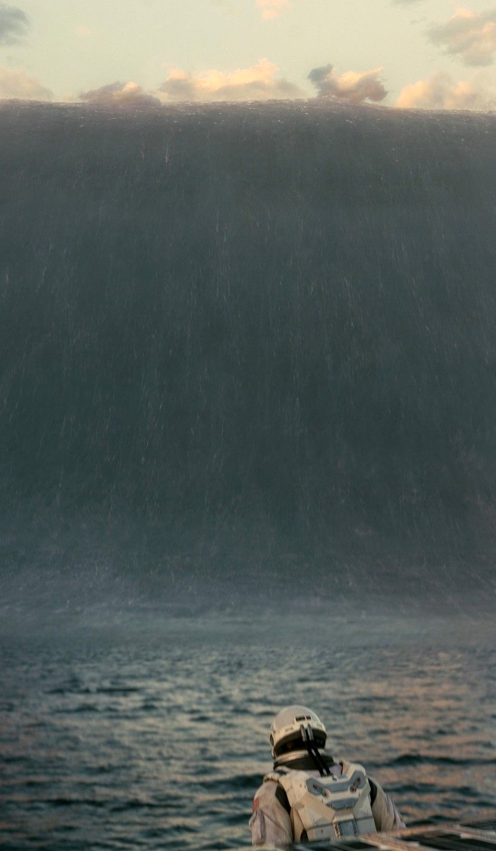
Interstellar
Notes:
D’ailleurs sur le sujet de l’impact de la gravité sur le temps propre, rappelez-vous de la scène dans Interstellar, où certains atterrissent sur une planète ultra massive (celle avec de l’eau).
Les 15 minutes passées sur cette planète ultra massive, correspondent à 7 ans pour ceux qui sont restés à les attendre en orbite.
Mais ça ne sera pas le sujet du jour.

Slide 7

Je récupère l’instant suivant pour une opération :
Jun 7th 2018 22h10 UTC (+00)
A quelle journée dois-je affecter cette opération dans un plan de tréso ?
Question
Notes:
On va plutôt rentrer dans le vif du sujet du coup avec une question pratico-pratique :
(clic)
Mettons que je récupère l’instant suivant pour la date de valeur d’une opération d’un client côté DI :
Jun 7th 2018 22h10 UTC (+00)
A quelle journée dois-je affecter cette opération dans le plan de tréso du client ?
(silence pour que les gens répondent)
(Soluce à ne pas dévoiler : 7 juin à 22h10 UTC, c’est déjà le 8 juin en France)
Bon. Avant de vous laisser me répondre (ou de vous donner ma réponse), on va se partager un peu de vocabulaire pour qu’on parle toutes et tous de la même chose.
On va commencer par : c’est quoi une date et c’est quoi un instant
https://hips.hearstapps.com/hmg-prod/images/loki-1624948549.png

Slide 8
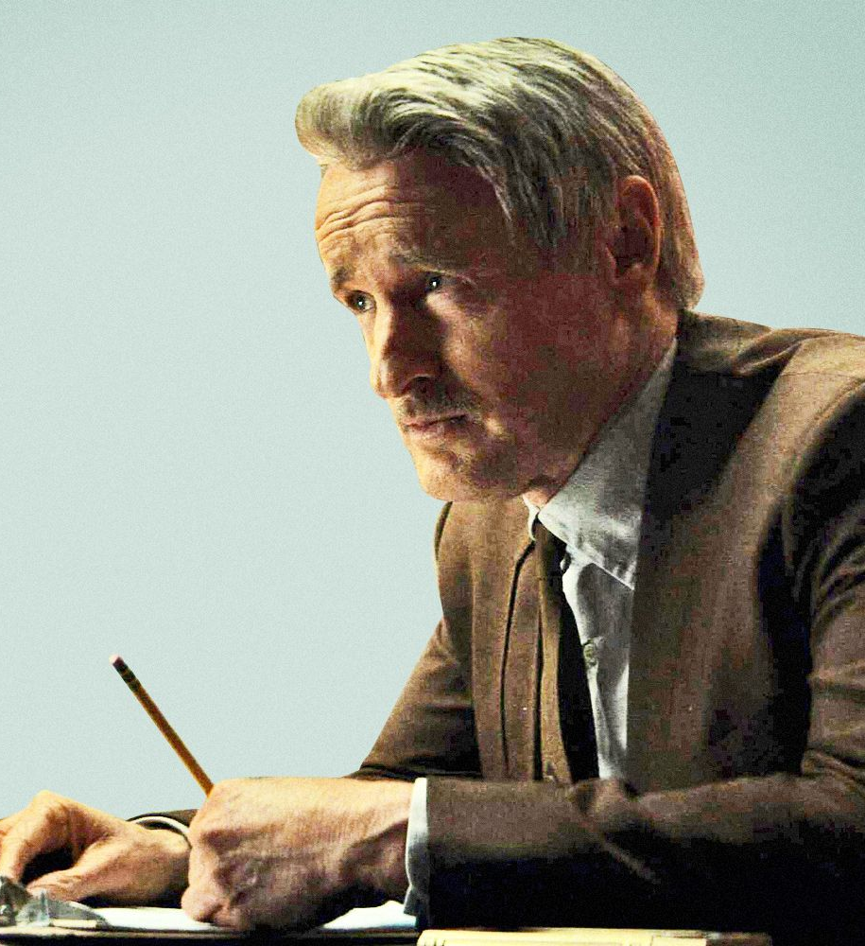
Instant [ÇaAriiiv]
Moment précis dans le temps global / absolu / universel.
On parlera abusivement d’instant « dans la timeline globale » sur Terre si on ignore les effets de la relativité d’Einstein.
e.g.: 2018-05-18T16:40:35Z (Z means UTC, i.e. +00h)
Notes:
Instant : moment précis dans le temps. On parle aussi de temps global/absolu/instantané/universel.
Ca décrit quand quelque chose arrive (sur terre).
Si on ignore les effets de la relativité d’Einstein, tout le monde sur la planète Terre peut expérimenter le même instant simultanément. On parlera abusivement d’instant dans la timeline globale.
Le même instant peut être interprété depuis plusieurs endroits en France, voire depuis plusieurs Pays, voire depuis plusieurs time zone, voire même depuis plusieurs calendriers.
(parenthèse s’il y a des questions) : La théorie de la relativité d’Einstiein nous a montré que le Now dans un temps global n’existait pas, et que le concept de temps propre à chacun prévalait puisque celui-ci dépend à la fois de la vitesse et de la force de gravité sous lequel sont soumis le sujet qui expérimente le temps)
https://hips.hearstapps.com/hmg-prod/images/evil-tva-1623334591.jpeg

Slide 9
Calendrier [py-rei-li]
Système permettant de recenser les jours, les semaines, les mois et les années.
e.g.: Calendrier Grégorien, juif, islamique, Japonais Impérial…
Notes:
Calendrier : Système permettant de recenser les jours, les semaines, les mois et les années.
Question : C’est quoi la plus petite période de temps représentée dans un calendrier ?
C’est la journée, qu’on appelle : Date dans un calendrier (pour pointer sur une journée spécifique)
Alors il existe plusieurs calendrier (juif, islamique, chinois, Japonais impérial, etc) qui sont liés d'une manière plus ou moins stricte à la durée de révolution de la Terre autour du Soleil ou à celle de la Lune autour de la Terre.
ex: de calendrier, le calendrier Grégorien (qui est un calendrier solaire promulgué en 1582 par le pape Grégoire XIII pour corriger la dérive séculaire du calendrier Julien (promulgué par Jules César). Calendrier Grégorien que nous utilisons toujours aujourd’hui. Le calendrier Grégorien fixe la durée de l’année à 365,42 jours.
En première approximation, on peut dire que chaque culture a un calendrier par défaut.

Slide 10
Date [crush]
Jour précis dans un calendrier donné.
e.g.: le 8 juin 1974 dans le calendrier Grégorien
Notes:
Date : je l’ai évoqué tout à l’heure : c’est pas un rdv galant en anglais ou un fruit délicieux.
Une date dans ce contexte qui nous intéresse aujourd’hui, correspond à un jour précis dans un calendrier donné.
Ex: Le 8 juin 1974 dans le calendrier grégorien. (Date majeure ;-)

Slide 11
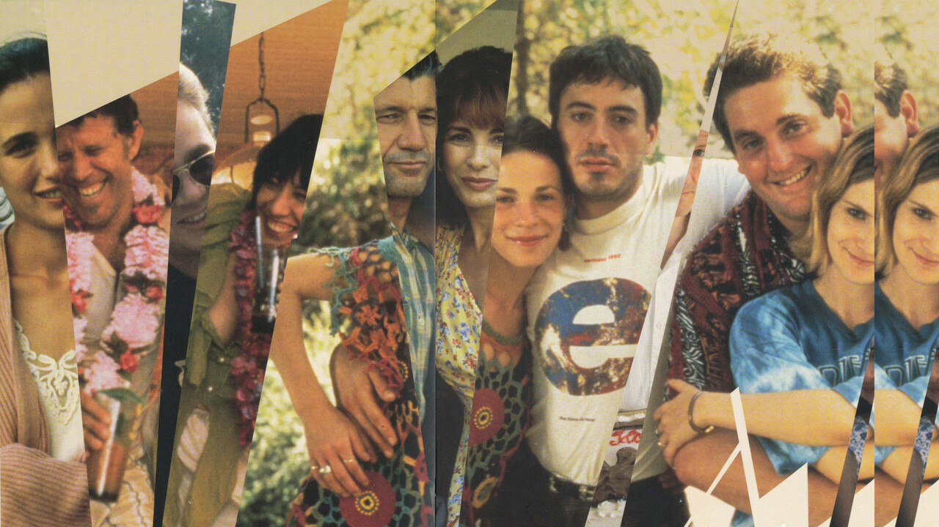
Lundi Dernier
Notes:
Prenons une autre date: lundi de la semaine dernière (le lundi 2 oct 2023).
Même si les gens sur terre auront toutes et tous eu l’expérience de la même date du 2 oct 2023.
En fait, le temps écoulés pour cette même journée ne correspondra pas à la même expérience de vie en fonction des pays où les gens se trouveront. On va décaler l’expérience de cette Date pour pouvoir bénéficier d’une exposition au soleil à peu près équivalente où qu’on se trouve sur terre.
https://aws.vdkimg.com/film/6/3/8/4/63840_backdrop_scale_1280xauto.jpg

Slide 12
Chacun son tour
Notes:
Et puisque la terre tourne sur elle-même. Le soleil va d’abord éclairer l’asie et l’australie, puis l’asie centrale, puis l’europe et l’Afrique, puis le continent américain.
Et puisque qu’on parle de temps écoulé, on va maintenant aborder la problématique de l’heure sur terre.

Slide 13
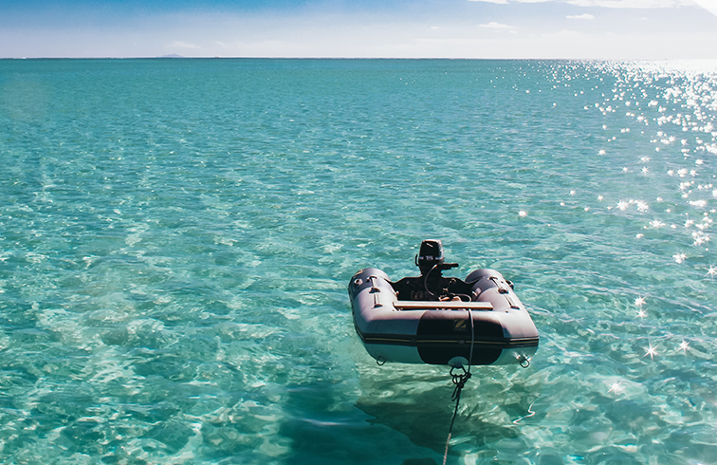
Annexe
Notes:
https://mage-media.uship.fr/media/magefan_blog/annexe.jpg

Slide 14

Do you have an ‘instant’?
Thomas Pierrain
@tpierrain
Notes:
J’aurai pu sous-titrer cette courte présentation : date/time formats and issues
Ou : pourquoi vous ne devez jamais utiliser le format DateTime
Déjà avant de commencer, je dois vous confesser que j’ai longtemps cru que de choisir le bon format de date était un sujet technique.
Il n’en est rien, et avec certains de mes anciens collègues, on a été confronté à tellement de cas compliqués et tordus, que je me suis dit que ce serait utile de vous partager quelques leçons apprises à la dure à l’époque.

